Slide 1
Il progetto „Economia ed ecologia nel bosco di protezione"
Il bosco di protezione

Slide 2
Il progetto
Gli obiettivi
Il bosco di protezione
La funzione di difesa del bosco non è scontata
Approcci risolutivi
Il ruolo dell‘ecologia nel bosco di protezione
Il finanziamento della cura forestale
Conclusioni
Prodotti risultati dal progetto

Slide 3
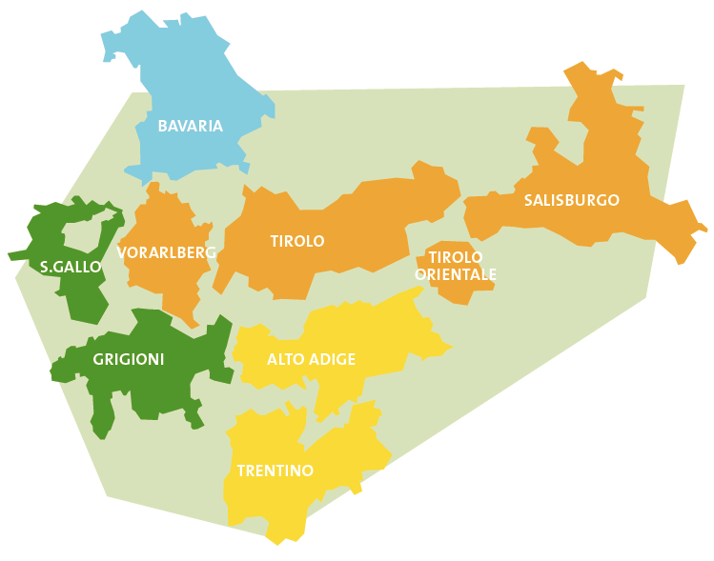
Il progetto
Inizio: 2009 su iniziativa del canton San Gallo
Motivo: Trasferimento di know how a livello internazionale
Forma: Scambio di esperienze nel campo degli interventi forestali con linee teleferiche in boschi di protezione (workshops basati su superfici reali)
Gli stati del progetto:
Canton San Gallo (responsabile)
Canton Grigioni
Bavaria
Salisburgo
Vorarlberg
Tirolo
Alto Adige
Trentino

Slide 4
Gli obiettivi
Scambio di esperienze e di documentazione nel campo della cura del bosco di protezione nei paesi dell‘Arge Alp.
Trasferimento di know-how nel campo della cura del bosco di protezione con particolare riferimento all‘economia e all‘ecologia.
Approccio di best-practice per le utilizzazioni forestali con linee teleferiche nel bosco montano.
Lavoro di relazioni pubbliche per il bosco di protezione.

Slide 5
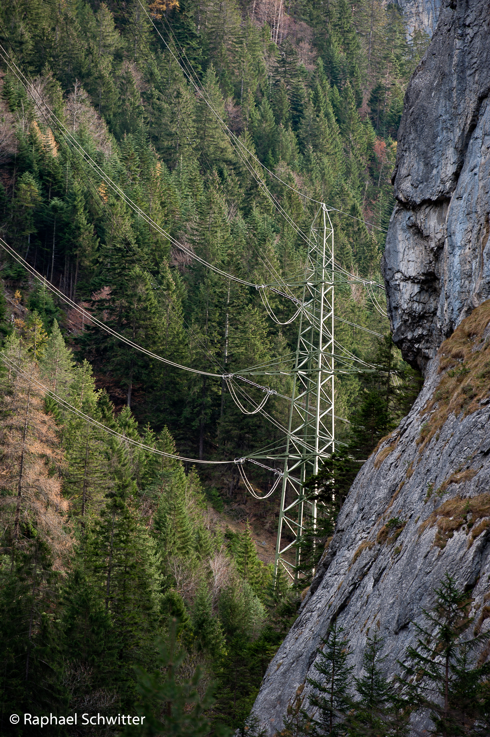
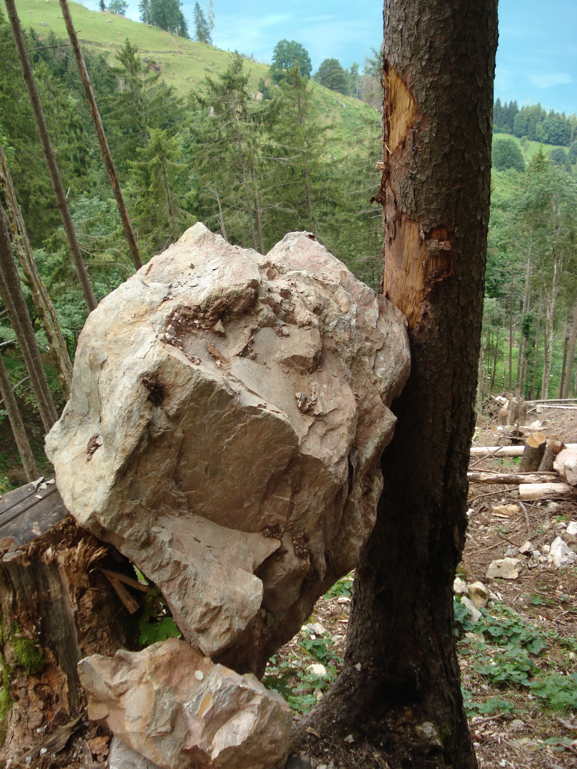
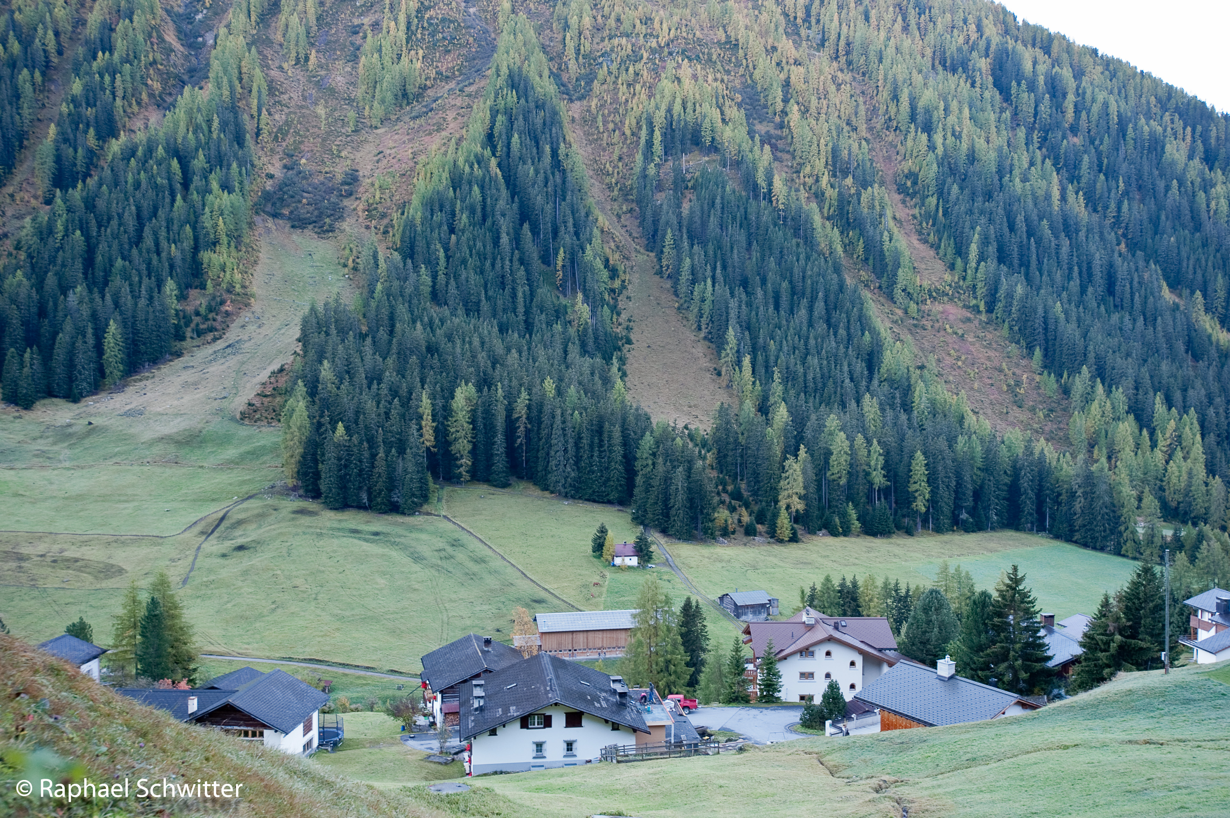
Il bosco di protezione
Che cos‘è un bosco di protezione?
Il bosco di protezione è un bosco che difende uomini, animali, beni e infrastrutture dai pericoli naturali. Esso previene l‘insorgere o attenua gli effetti delle calamità naturali. Difende inoltre la propria stazione, agisce da filtro per l‘aria, da protezione antirumore e da schermo visivo.
Importanza esistenziale nell‘arco alpino: il 57% delle superfici forestali nelle regioni attinenti al progetto è costituito da bosco di protezione!
Il bosco di protezione – ci protegge tutti in modo ecologicamente ed economicamente sostenibile.

Slide 6
La funzione protettiva del bosco non è scontata
Non tutte le strutture forestali e non tutte le specie arboree sono in grado di espletare la funzione protettiva in egual misura.
Il personale forestale dispone delle conoscenze tecniche necessarie per curare il bosco di protezione in maniera efficace ed efficiente.
Tutti gli stati dell‘arco alpino devono affrontare le stesse sfide:
invecchiamento dei popolamenti e ritardi negli interventi di cura di numerosi boschi di protezione,
finanziamenti pubblici limitati,
carente accessibilità dei boschi di protezione,
crescenti popolazioni di servaggina che in certe zone compromettono la rinnovazione forestale,
bosco privato frammentato in piccole parcelle.
Il bosco di protezione necessita di cure che, per essere efficaci, devono essere differenziate!
FUNZIONE
PROTETTIVA
BOSCO DI PROTEZIONE CURATO
FUNZIONE PROTETTIVA AUSPICATA
NATURA
TEMPO

Slide 7
Approcci risolutivi
Rapporto equilibrato fra bosco e selvaggina
Procedure di utilizzazione efficaci
Buona preparazione del personale forestale
Accessibilità adeguata
Proprietari dei boschi motivati
Interventi di cura regolari e rinnovazione continua
Compenso equo per le prestazioni del bosco di protezione da parte del settore pubblico

Slide 8
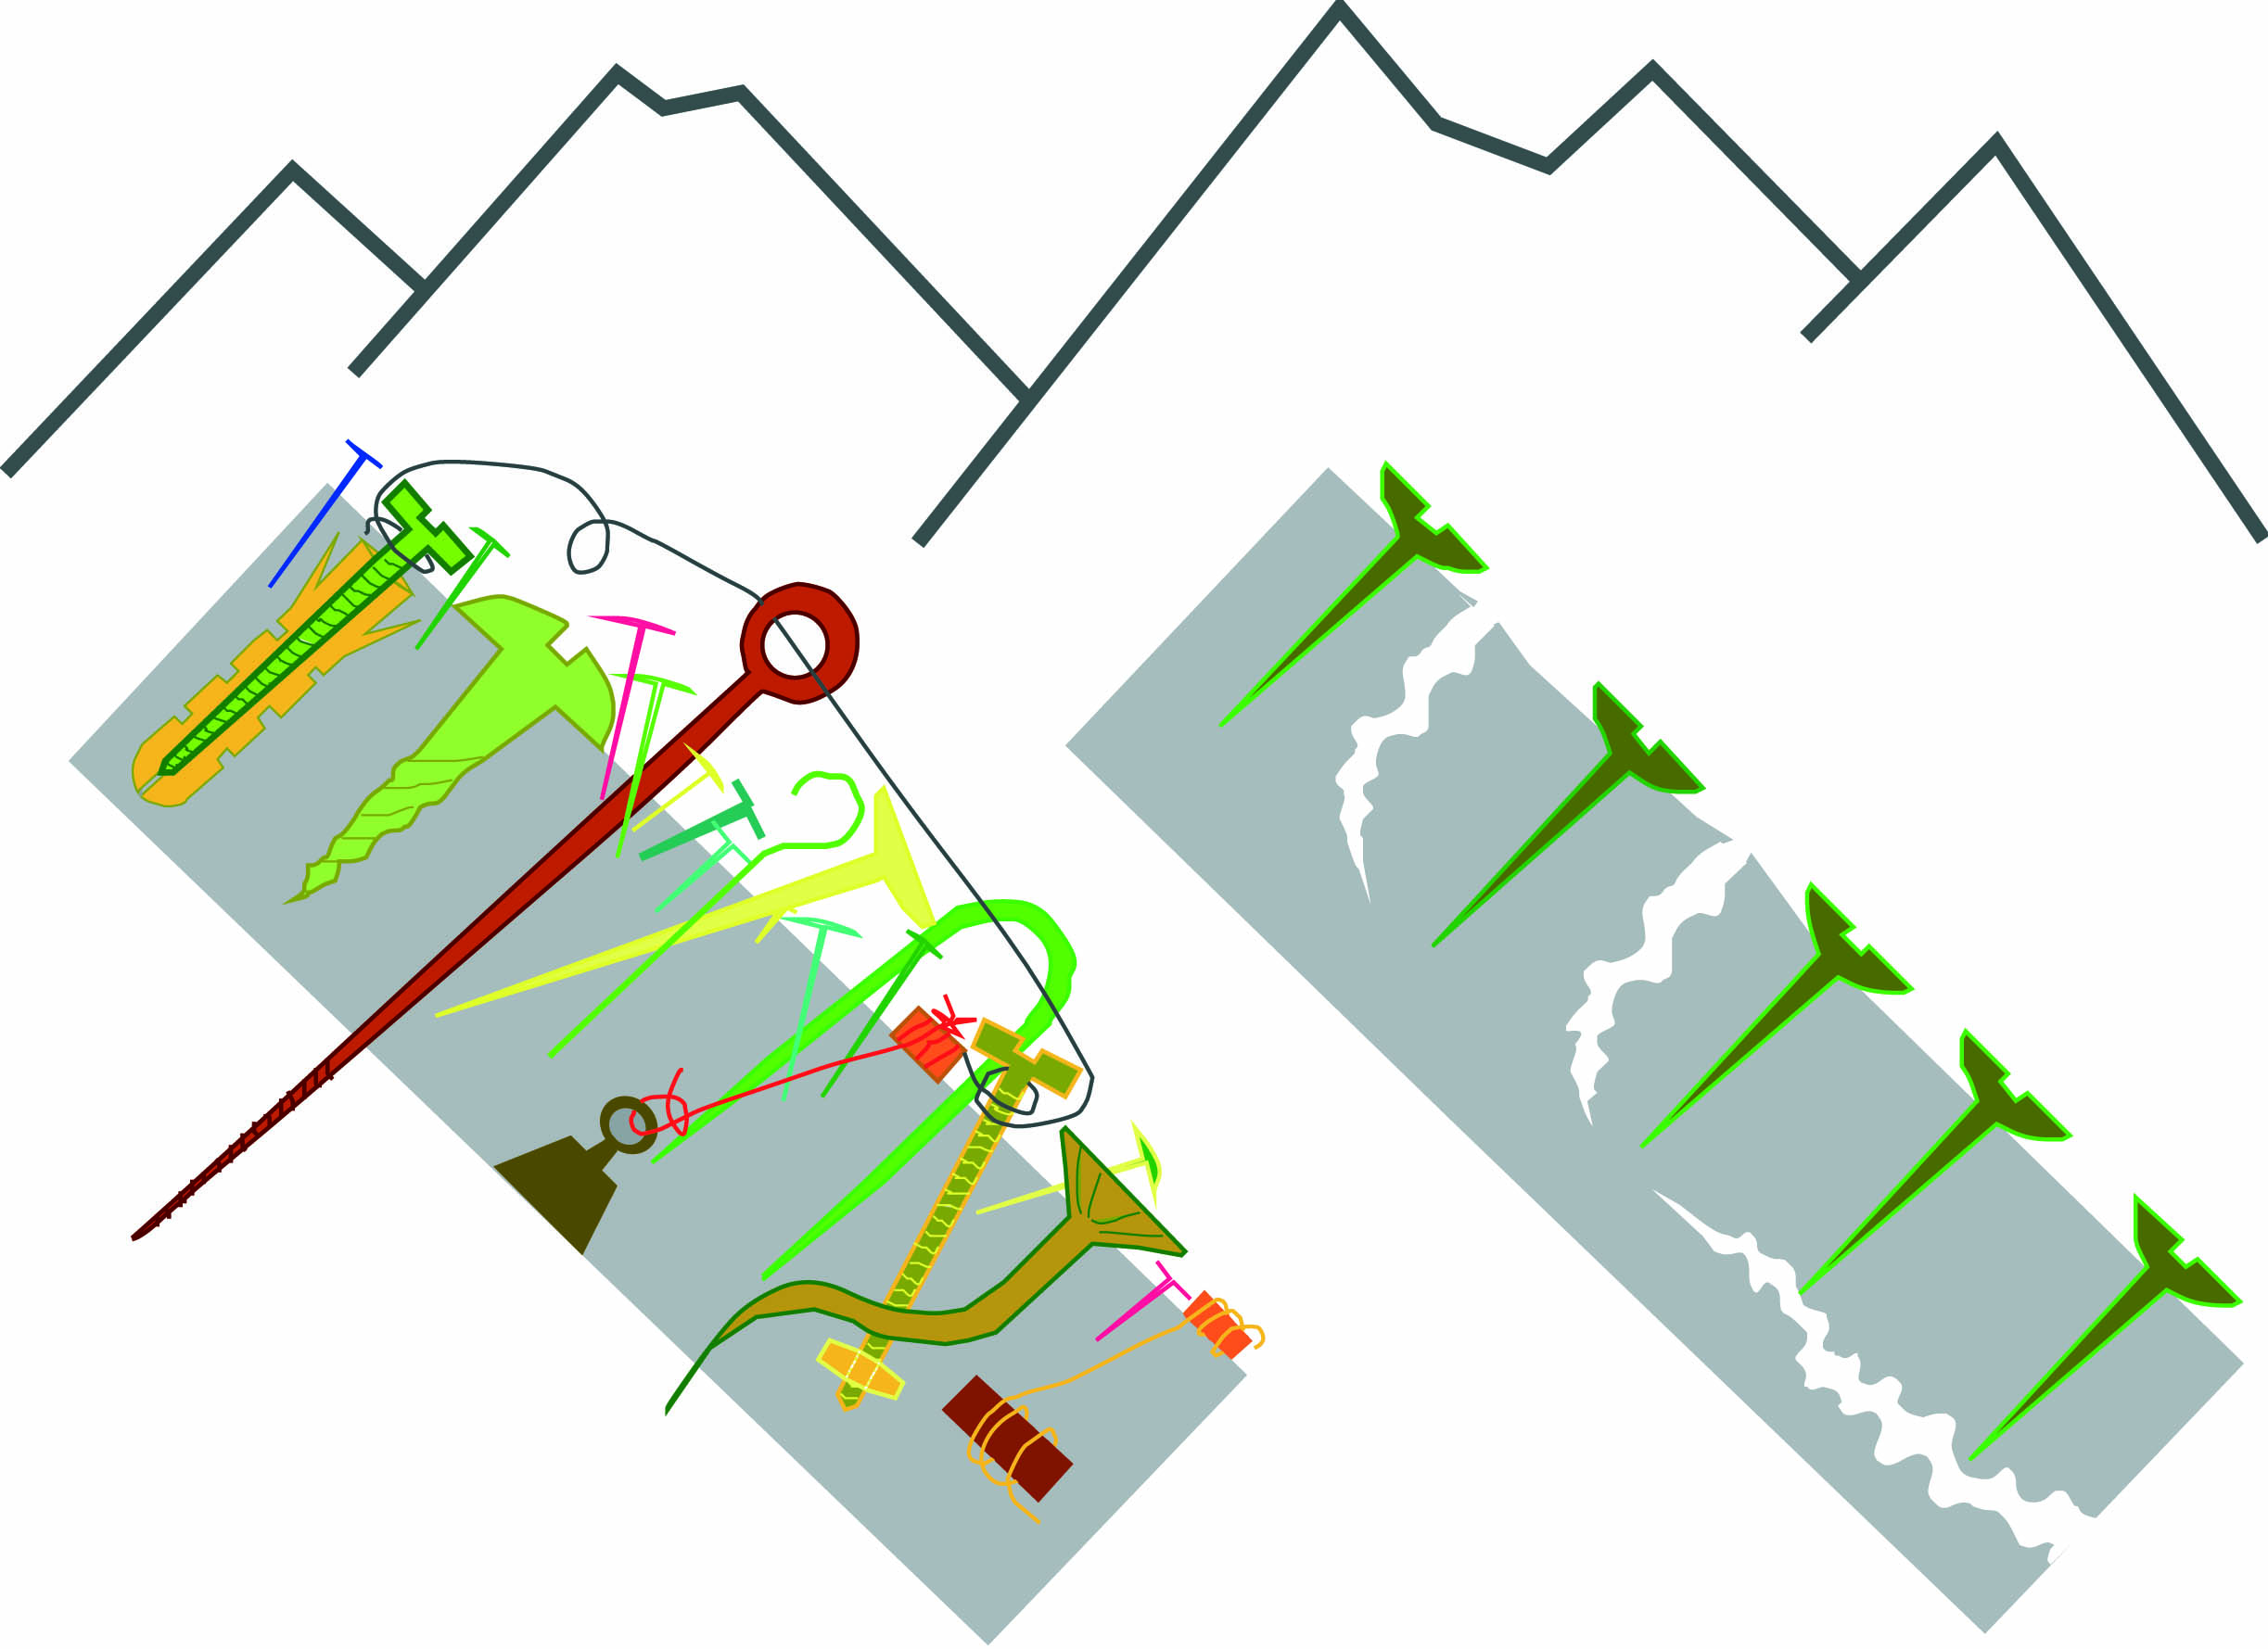
Il ruolo dell‘ecologia nel bosco di protezione
Grandi richieste ecologiche rivolte alla selvicoltura: salvaguardia e promozione della biodiversità (la vita di più di 25'000 specie animali e vegetali dipende dal bosco).
Obiettivi colturali:
Una grande varietà strutturale e una composizione di specie il più adatta possibile alla stazione. Boschi disomogenei e naturali sono più resistenti alle calamità rispetto a quelli omogenei.
Gli interventi selvicolturali hanno un effetto positivo sulla biodiversità!
La diversità aumenta la stabilità!

Slide 9
Il finanziamento degli interventi selvicolturali nel bosco di protezione
La coltivazione del bosco è fondamentalmente compito del suo proprietario.
Il prodotto „difesa" fornito dai boschi è nell‘interesse di tutti i cittadini.
Gli interventi e le utilizzazioni dei boschi di protezione in molti luoghi non possono essere svolti in modo da coprirne le spese.
I costi della cura del bosco di protezione sono fino a cento volte inferiori di quelli delle misure tecniche di difesa.
Un contributo finanziario da parte del settore pubblico è più che giustificato!
Una cura del bosco preventiva e regolare è molto più opportuna delle costose opere di riparazione a posteriori!
Bosco di protezione: perché è qui che abitiamo.

Slide 10
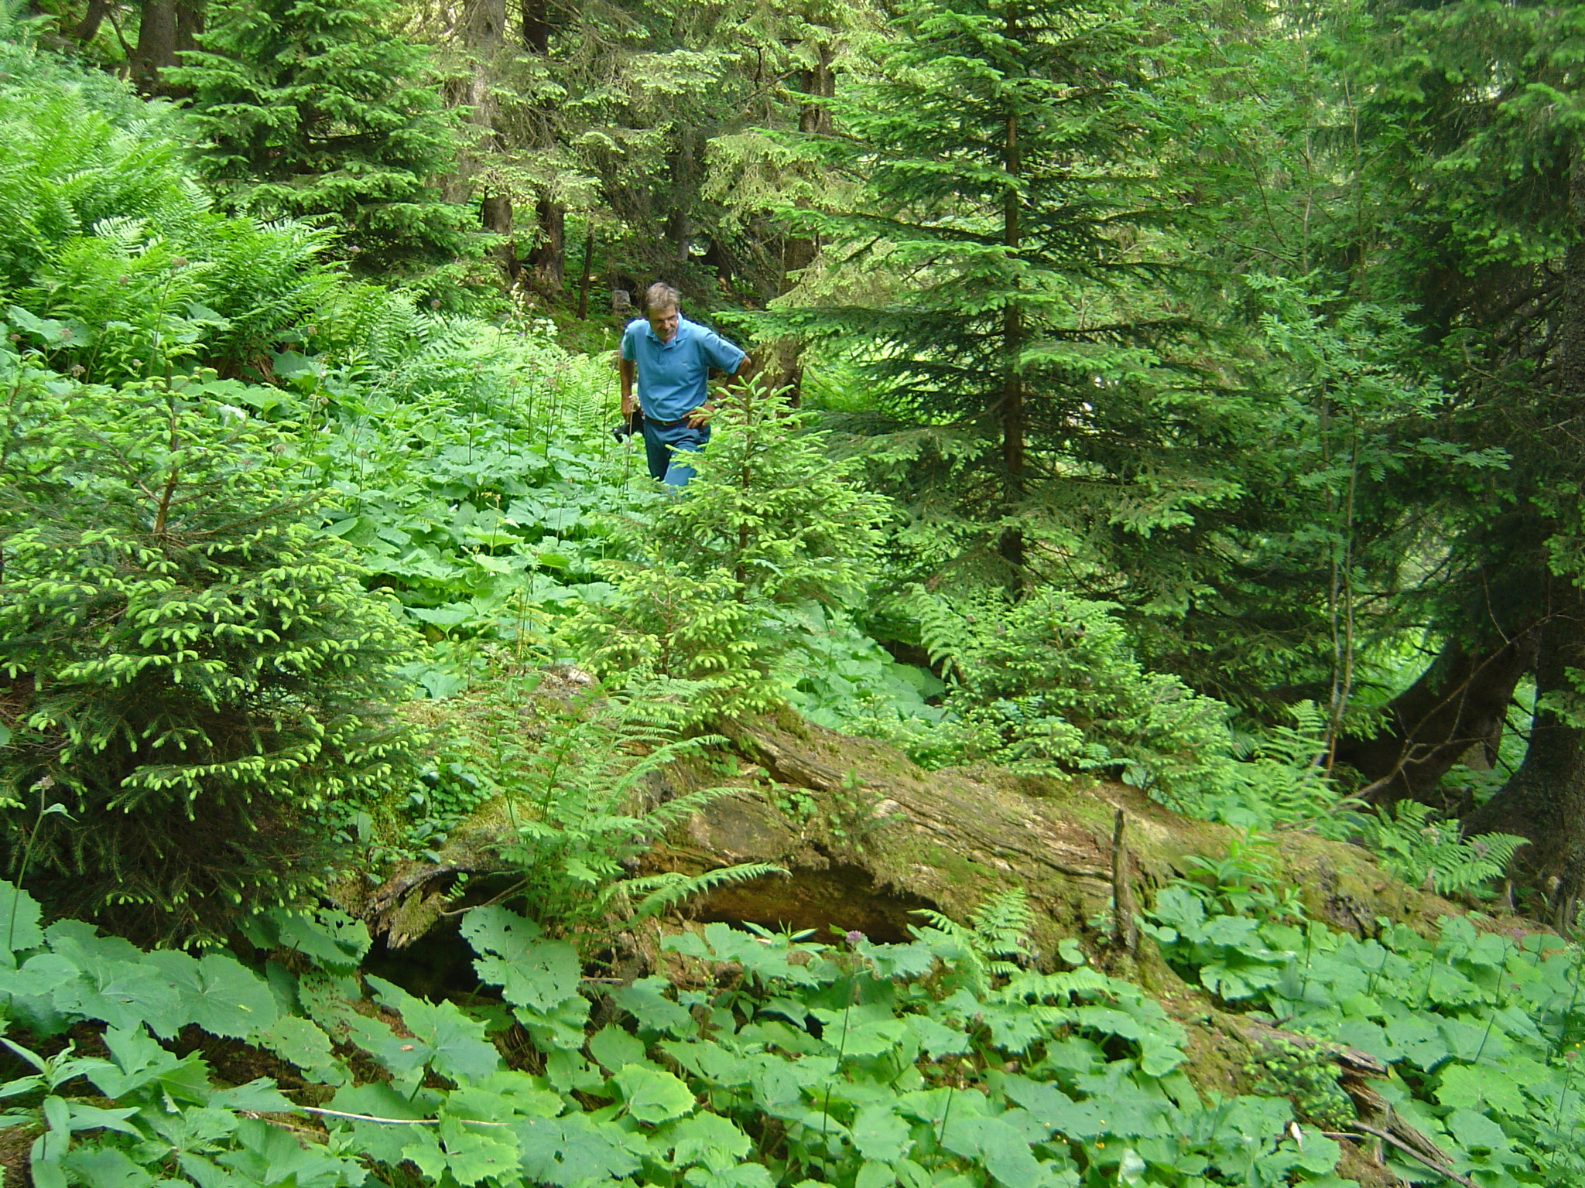
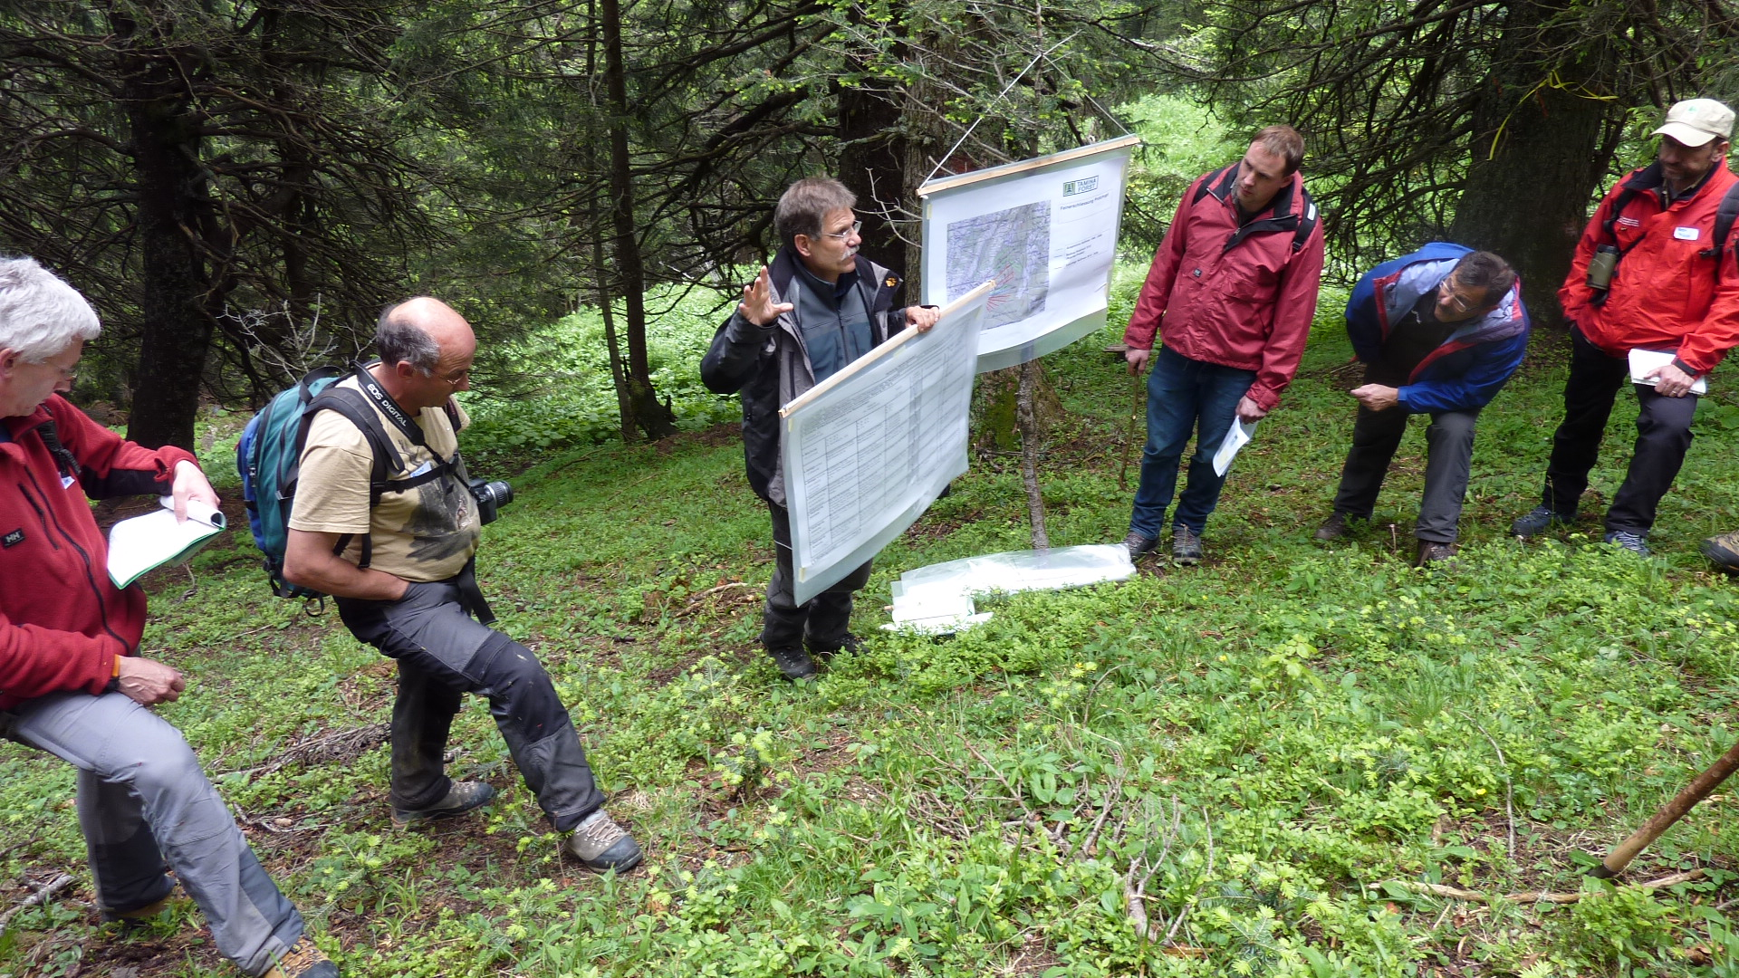
Conclusioni
Consenso internazionale sulle tecnologie e sugli interventi adeguati nel bosco di protezione.
La cura del bosco di protezione è un pilastro fondamentale per la vita e la sicurezza delle popolazioni delle vallate alpine.
Gli interventi selvicolturali sostenibili rispondono tanto alle esigeze economiche quanto a quelle ecologiche. Per quanto riguarda il bosco di protezione, fra economia ed ecologia non c‘è contraddizione.
Il personale forestale e i proprietari del bosco dispongono di buone conoscenze tecniche.
Gli interventi forestali nel bosco di protezione meritano un compenso finanziario del settore pubblico.
Gli operatori politici sono chiamati a creare i presupposti e a fornire le risorse necessarie.

Slide 11
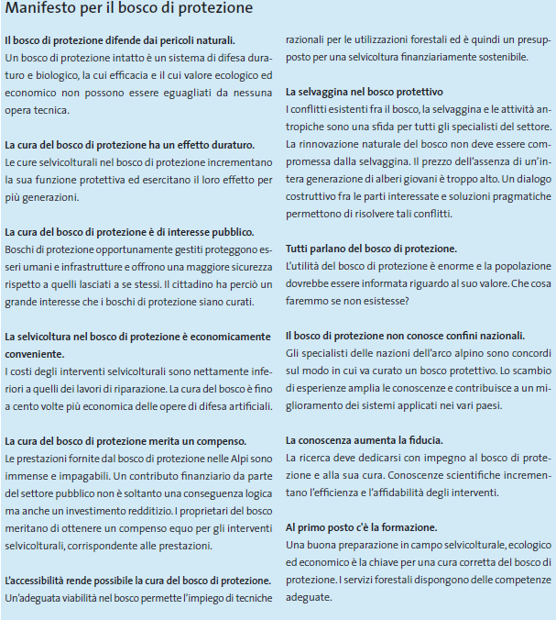
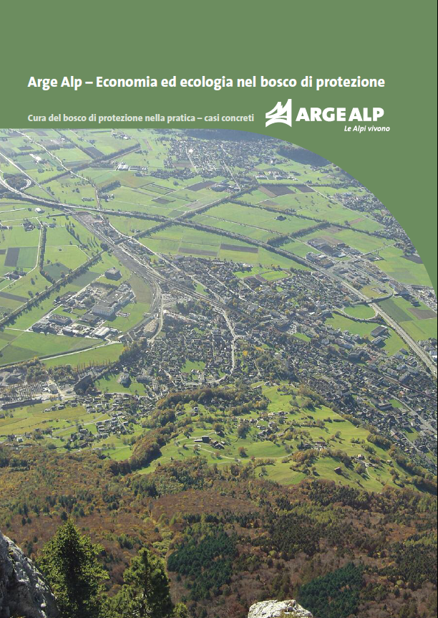
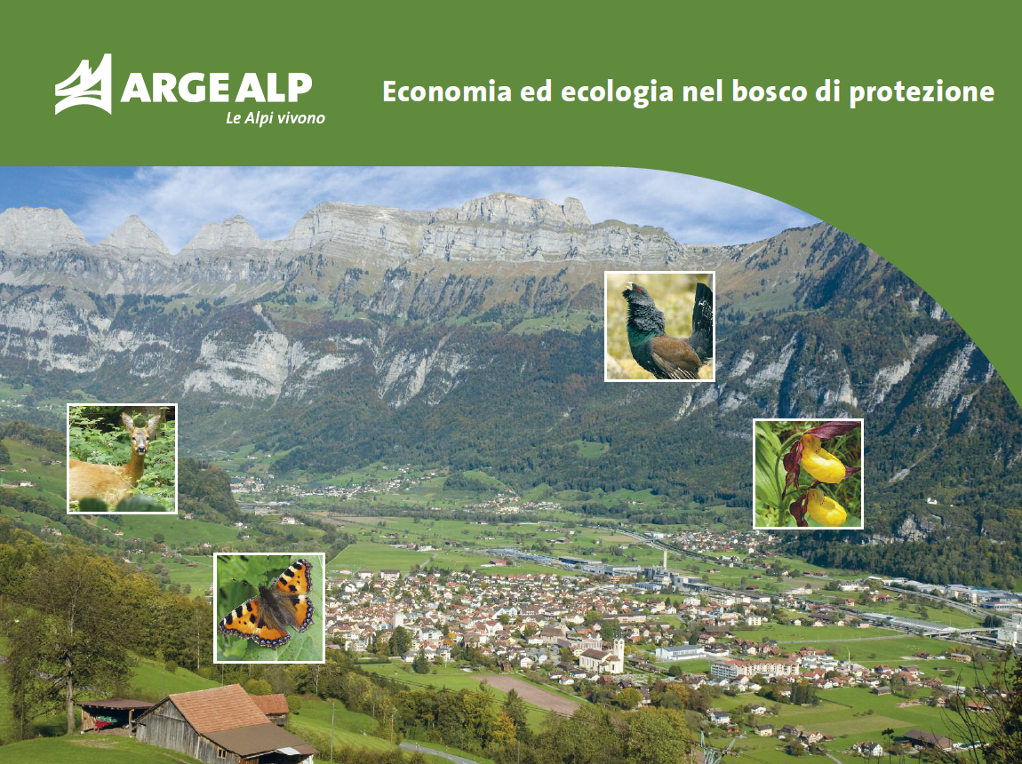
Prodotti risultati dal progetto
Per il mondo politico: Il manifesto per il bosco di protezione (statements e richieste degli specialisti del settore).
Per il pubblico: L‘opuscolo (il progetto a colpo d‘occhio).
Per gli specialisti: Guida alle escursioni (presentazione sintetica delle conoscenze tecniche acquisite sulla base di esempi reali).
Il manifesto per il bosco di protezione
La guida alle escursioni
L‘opuscolo

